Slide 1
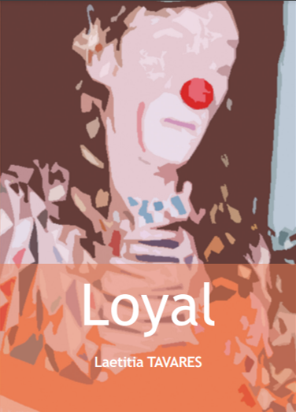
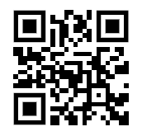
Changeons de regard sur nos aînés !
Quand les arts du cirque permettent à Armand, vieux clown sagace, et à Térence, musicien au charme magnétique, de s’immiscer dans la vie de Lola, une jeune directrice de maison de retraite...
Thèmes : Vieillesse, Autonomie, Clown, Cirque, Musique, Romance
​
Roman disponible en format papier et ebook sur :
www.laetitiatavares.com

